Slide 1
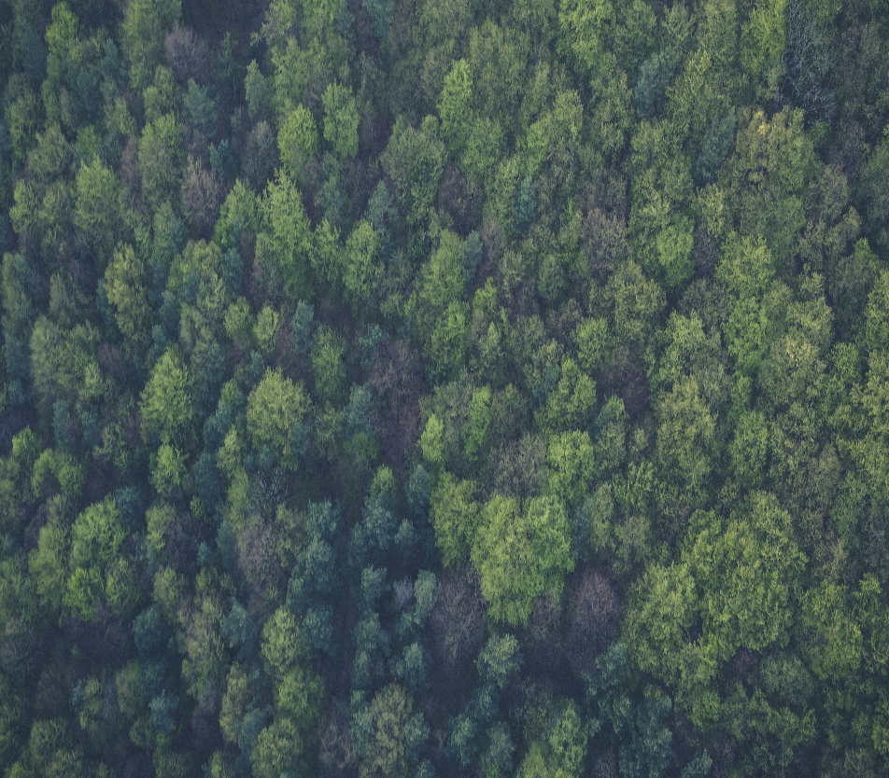
Adaptatiepiramide Vallei & Veluwe
Een concept voor koersbepaling en samenwerking op weg naar een robuust klimaatbestendig systeem van de regio
Notes:
Dit slide deck is bedoeld om partijen in de regio Vallei en Veluwe te verleiden om mee te gaan werken aan de adaptatiepiramide. We leggen uit hoe de piramide dient als een metafoor voor het gezamenlijk te bouwen systeem dat zo goed mogelijk is opgewassen tegen de grillen van een snel veranderend klimaat. We dagen de partners uit de Manifestregio uit om eigen doelen uit te werken naar middelen en indicatoren, om op die manier een steentje bij te dragen aan een robuust en klimaatbestendig systeem van de regio.

Slide 2
Aanleiding
Wens om te kunnen gaan monitoren: hoe presteren we als regio? Liggen we op koers?
Pilot met de gemeenten Ede en Apeldoorn en waterschap V&V
Landelijk spoor Doelen
Link met WBS

Slide 3
Het bouwen van een piramide is eigenlijk nooit af
Notes:
Omdat het klimaat snel verandert en extreme gebeurtenissen steeds vaker voorkomen en heftiger worden, zullen we ons voortdurend moeten afvragen of we de juiste maatregelen treffen om het tempo van klimaatverandering bij te houden. De bouw van de piramide zal daarom voorlopig geen einde kennen.

Slide 4
Als regio streven we naar een gezamenlijk doel
een klimaatbestendig systeem dat tegen een stootje kan
Notes:
Als regio streven we naar gezamenlijk doel: een klimaatbestendig systeem dat tegen een stootje kan. Alleen met een duidelijk doel kunnen we een duidelijke koers uitzetten. Daarvoor zijn concretere ambities nodig. We zien dat het klimaat snel verandert en dat dit steeds vaker, steeds extremere gebeurtenissen met zich meebrengt. De droge zomers van de afgelopen jaren en de wateroverlast in onder andere Limburg laten dit zien. We staan voor een stevige uitdaging. Als we doorgaan op de huidige voet moeten we in de toekomst vaker reageren op crisissituaties en ondervinden we meer overlast en schade. Het watersysteem en de leefomgeving moeten veerkrachtiger worden en daarvoor is een transitie nodig. Hoe langer we wachten, hoe duurder en moeilijker dit wordt.

Slide 5
We versterken het natuurlijk systeem
Wij verstevigen het natuurlijk systeem als fundament en maken
water en bodem sturend.
Natuurlijk system benutten
Notes:
We moeten meer dan nu inzetten op het benutten en versterken van het natuurlijk systeem en de sponswerking in het hele gebied. Water en bodem moeten sturend zijn bij de inrichting: niet alles kan meer overal. We willen inwoners, bedrijven, maatschappelijke organisaties en andere overheden activeren, stimuleren en faciliteren om deze transitie samen te realiseren. Deze transitie kost tijd en vraagt om voortdurende inspanning. We werken samen aan een stevige basis en beperken daarmee overlast en schade.

Slide 6
We zorgen dat onze gebieden klimaatbestendig worden ingericht
Technische maatregelen bieden bescherming tegen extremen waar het natuurlijk systeem ontoereikend is.
Technische maatregelen treffen
We verstevigen het natuurlijk systeem als fundament en maken
water en bodem sturend.
Natuurlijk systeem benutten
Notes:
Het natuurlijk systeem kan niet tegen alle klimaatextremen bescherming bieden. Daarom zullen we onze regio ook met technische maatregelen klimaatbestendig in moeten richten. We werken aan een watersysteem dat met te veel en met te weinig water om kan gaan en een het landbouwsysteem dat is afgestemd op een grilliger klimaat.

Slide 7
We zijn voorbereid op het onbekende
We zijn voorbereid op extreme gebeurtenissen. Onze inwoners, bedrijven, instellingen en hulpdiensten weten wat ze moeten doen.
Handelen bij extremen
Technische maatregelen bieden bescherming tegen extremen waar het natuurlijk systeem ontoereikend is.
Technische maatregelen treffen
We verstevigen het natuurlijk systeem als fundament en maken
water en bodem sturend
Natuurlijk systeem benutten
Notes:
Ondanks een klimaatbestendige inrichting en een stevig natuurlijk systeem kunnen we nog steeds worden verrast door extreme gebeurtenissen. Denk aan een exceptionele hittegolf, die misschien wel gepaard gaat met ongecontroleerde natuurbrand in een periode van aanhoudende droogte. Onze inwoners, bedrijven, instellingen en hulpdiensten moeten op zulke situaties voorbereid zijn en weten hoe zij moeten handelen door bijvoorbeeld hun gedrag aan te passen of calamiteitenplannen in werking te stellen. Zij dienen zich ook bewust te zijn dat er gebeurtenissen zijn waarvoor geen oplossing geboden kan worden en die we zullen moeten accepteren. Maar wanneer onze systemen op orde zijn en het natuurlijk fundament stevig, dan verkleinen we het restrisico en hoeven we mogelijk minder vaak te handelen.

Slide 8
Het bouwen van een piramide vereist aandacht en samenwerking op alle lagen
Handelen bij extremen
Technische maatregelen treffen
Natuurlijk systeem benutten
Notes:
We streven gezamenlijk naar een zo stevig mogelijk systeem dat rust op een breed fundament: een gezond natuurlijk systeem als basis. En dan nog steeds zullen we worden geconfronteerd met extreme situaties. Daarom versterken we het bewustzijn en vergroten de zelfredzaamheid van onze inwoners. Zo verbinden we het sociale domein, het ruimtelijke en het natuurlijke domein. Alleen samen zijn we in staat om een stevige piramide neer te zetten. Daarbij zijn alle lagen van belang.

Slide 9
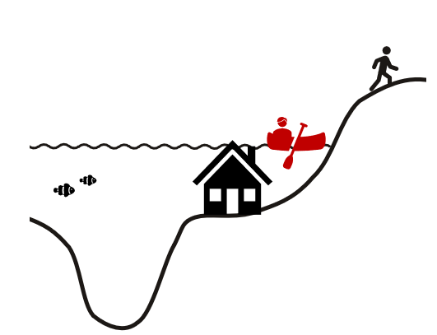
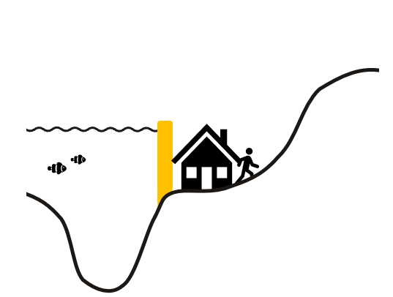
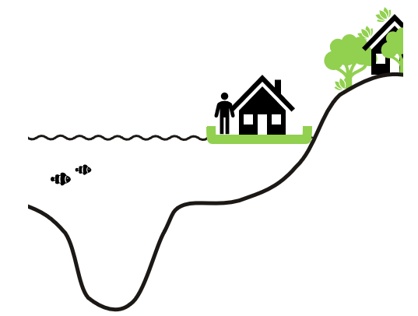
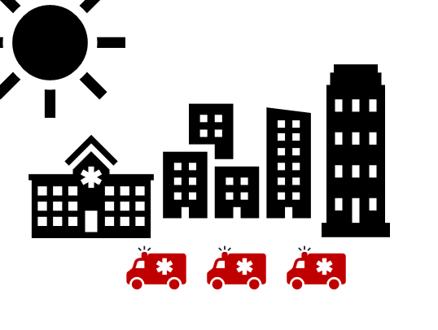
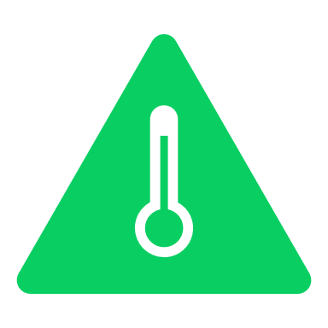
Wat is wat?
Handelen bij extremen
Technische maatregelen treffen
Natuurlijke system benutten
Sponswerking herstellen (infiltreren, beekherstel)
Meebewegen (drijvend bouwen, palen, flood proof)
Waarschuwing
Calamiteitenplan
Rampenoefening
Dijken
Pompen en gemalen
Overstromingen en wateroverlast
Hitteplannen
Blauwalg waarschuwingen
Air-conditioning
Peilbeheer
Irrigatie
Doorspoelen
Groene steden
Groene daken
Infiltreren en vasthouden
Hitte & droogte
Notes:
We benutten het natuurlijke systeem door de sponswerking te herstellen en het bebouwde gebied te vergroenen. We treffen technische maatregelen door aanleg van dijken en irrigatiesystemen. We handelen bij extremen via calamiteitenplannen, waarschuwingssystemen en bewustzijnscampagnes.

Slide 10
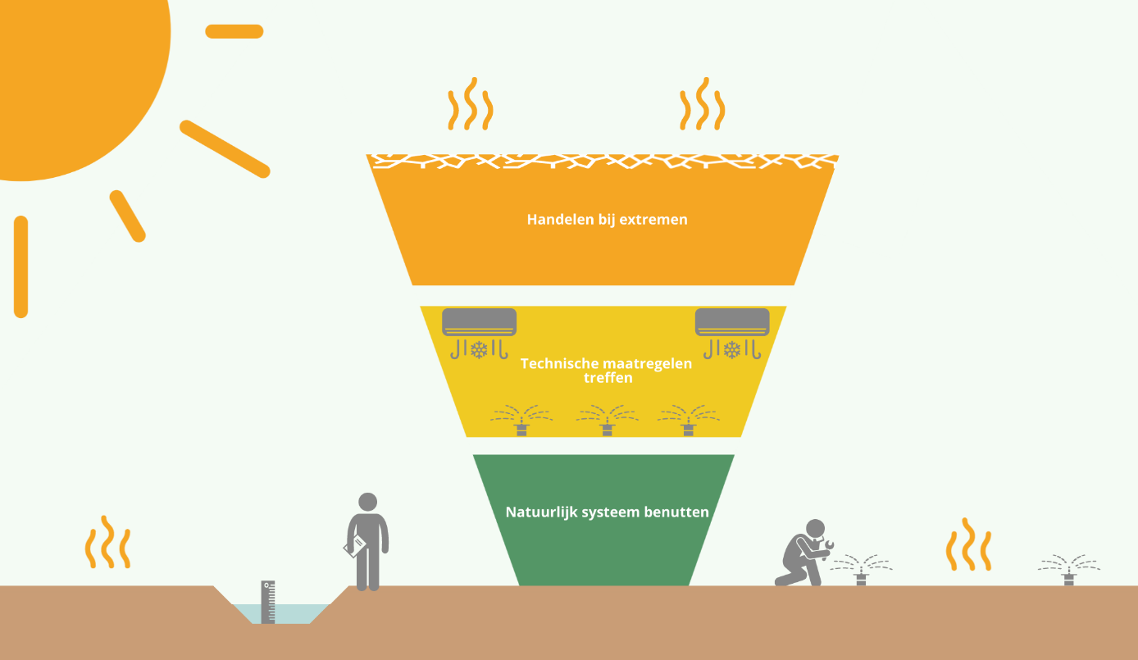
Inperken van het natuurlijk systeem maakt kwetsbaar en vereist technisch ingrijpen
Notes:
Wanneer er te weinig aandacht is voor het benutten en verstevigen van het natuurlijke systeem, ontstaat een omgekeerde instabiele piramide. Hierdoor zullen meer technische maatregelen nodig zijn om het systeem op orde te houden.

Slide 11
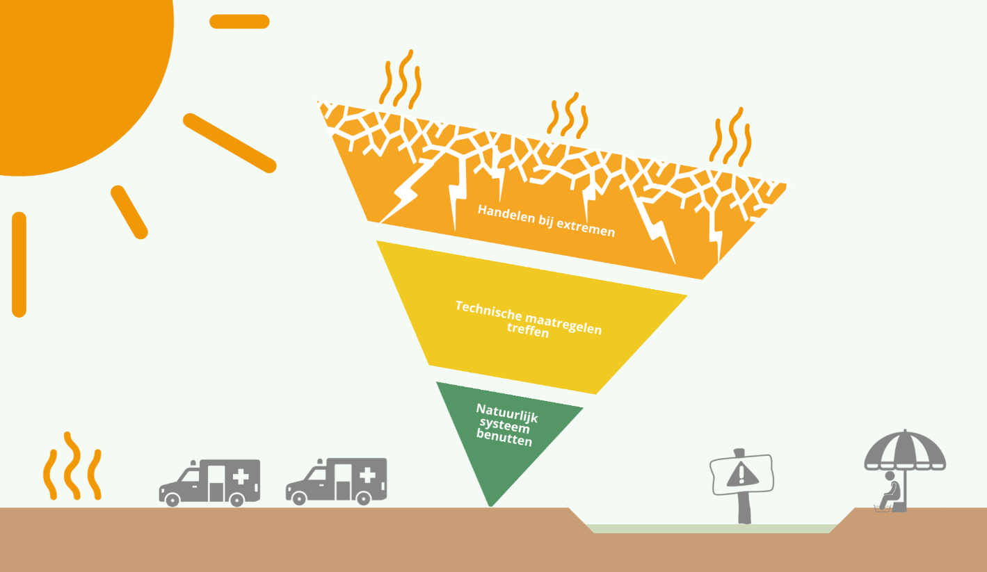
Ons systeem kan instabiel worden, wanneer we alles op elke plek toelaten
Notes:
Bij een omgekeerde vorm is het systeem kwetsbaar voor klimaatextremen en komt er meer nadruk te liggen op het handelen bij extremen.

Slide 12
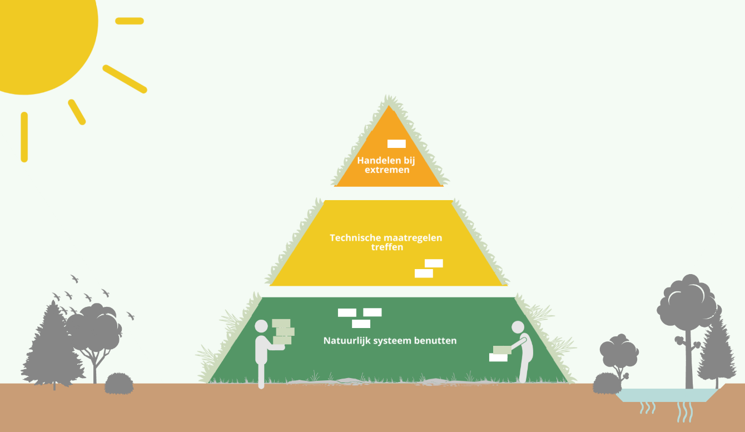
Bouw samen aan de adaptatiepiramide van Vallei & Veluwe
Welk steentje draag jij bij?
Notes:
De adaptatiepiramide kan inzicht geven in de manier waarop er aan een klimaatbestendige regio gewerkt wordt en welke partijen daar aan bij dragen. We nodigen je uit mee te doen en aan te geven welk steentje jij kan bijdragen aan een robuust kilmaatbestendig systeem van de regio.

Slide 13
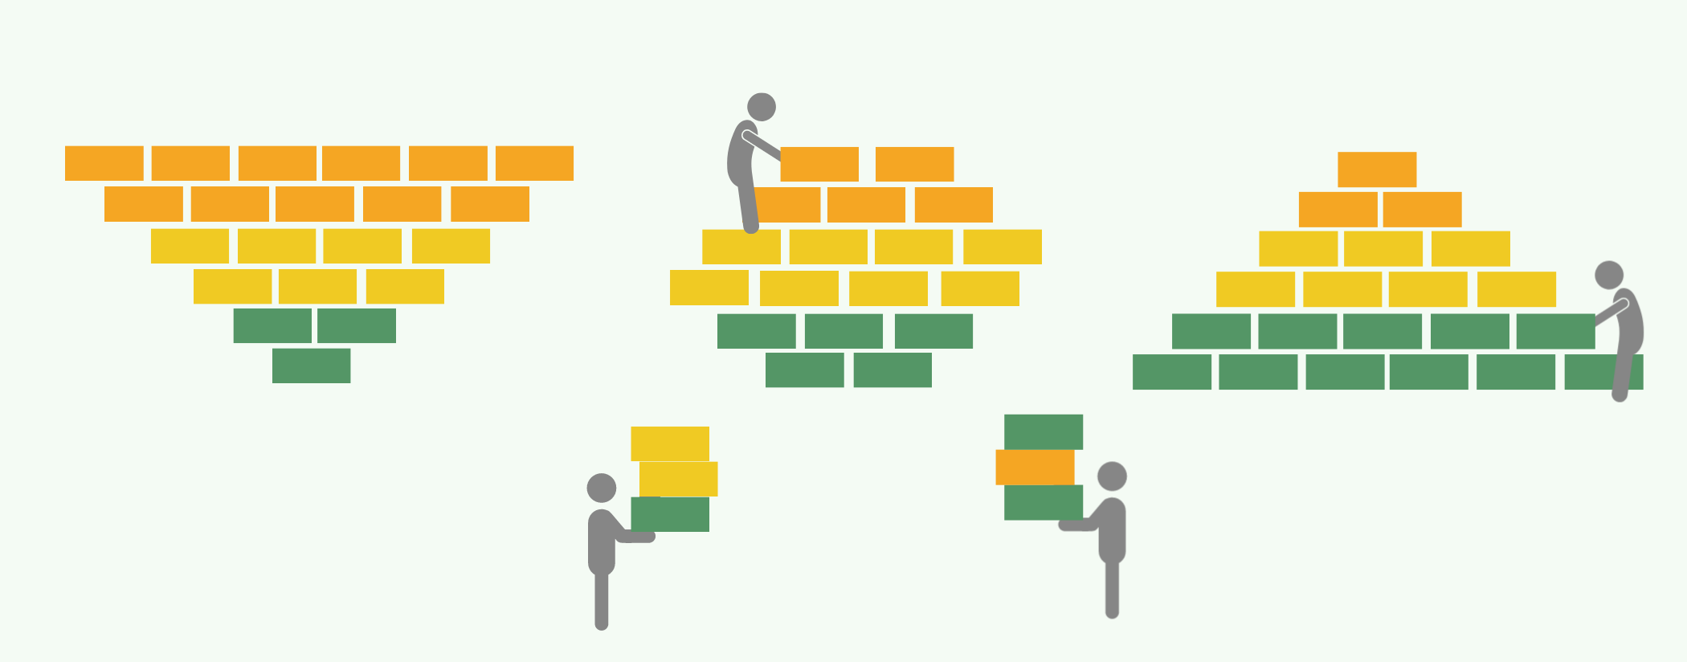
Op weg naar een stevige piramide: waar sta je nu en waar wil je heen?
Notes:
Als je samen voor ogen hebt waar je aan wil bouwen, kan je kijken wie welk steentje bij kan dragen.

Slide 14
Breng jouw steentje in beeld met onderstaande tabel
 | Subdoel → een kleiner doel dat bijdraagt aan het bereiken van het hoofddoel | Middel/maatregel → iets met behulp waarvan het doel bereikt kan worden | Indicator → meetbare toestand van het niet direct meetbare subdoel om de voortgang te signaleren
Handelen bij extremen | Bewoners zijn zich bewust van de risico’s en weten hoe te handelen bij wateroverlast | Gemeenten stellen een wateroverlastplan op en informeren inwoners | Voor X% van de wijken is er een wateroverlastplan opgesteld en zijn inwoners geïnformeerd.
Technische maatregelen treffen | Grondwateraanvulling op peil houden | Infiltratie bevorderende maatregelen, zoals ontharden | % infiltratie bevorderende ontwikkelingen
Natuurlijk systeem benutten | Inwoners hebben voldoende groen en schaduw in de buurt | Schaduw toevoegen op verblijfsplekken, loop- en fietsroutes en drinkwaterstroken | X% schaduw op alle verblijfsplekken, loop- en fietsroutes
VOORBEELD
Notes:
Manifestregio Vallei & Veluwe heeft als hoofddoel een robuust en klimaatbestendig systeem en nodigt alle partijen inzichtelijk te maken welk steentje zij bij kunnen dragen aan een stevige piramide. Hiervoor wordt iedereen uitgenodigd om op het niveau van de verschillende lagen van de piramide subdoelen op te stellen, middelen te selecteren om deze doelen te bereiken en indicatoren vast te stellen om dit toetsbaar te maken.

Slide 15
Hitte in de bebouwde omgeving
Hoofddoel: een robuust en klimaatbestendig systeem | Hitte in bestaande stedelijk gebied:
 | Subdoel | Middel/maatregel | Indicator
Handelen bij extremen | Bewoners zijn zich bewust van de risico’s en weten wat ze moeten doen tijdens extreme hitte | Gemeente heeft een hitteplan en communicatiestrategie richting burgers | x % van de inwoners bereikt
 | Er is voldoende capaciteit in koelcentra om kwetsbaren op te vangen | Gemeente beschikt over voldoende gekoelde openbare gebouwen (bibliotheken, winkelcentra, overheidsgebouwen, etc.) aangepast voor de opvang van kwetsbare bewoners | x aantal koelcentra ingericht/gereed
 | Bedrijven/instellingen/organisaties zijn zich bewust van de risico’s en weten wat ze moeten doen tijdens extreme hitte | Gemeente stimuleert hitteprotocollen | Hitteprotocol gereed
Technische maatregelen treffen | Vitale en kwetsbare functies bestand tegen hitte | Protocollen om bruggen nat te houden, energie infrastructuur te laten functioneren | x % van alle vitale en kwetsbare assets zijn beschermd
 | Stimuleren dat woningen koel zijn ingericht (NB: handelingsperspectief gemeente is hier beperkt, je kunt wel stimuleren, in gesprek gaan etc) | Bij nieuwbouw wordt altijd gebouwd volgens de TOjuli norm. Bv subsidie op zonwering / groene daken Woningbouwverenigingen en verhuurders stimuleren Geen directe opwarming van verblijfsplekken in de private of openbare buitenruimte door gebouwen(installaties) | % van alle nieuwbouw gebouwd volgens de TOjuli norm
 | Koele buiten- en binneninrichting voor instellingen (scholen, zorg, overheidsgebouwen), bedrijfsterreinen en werkplaatsen | Vergroenen schoolpleinen Bedrijfsterreinen (x aantal bedrijfsterrenen) Zorgcentra hittebestendig | x aantal scholenpleinen vergroend x aantal bedrijfsterreinen vergroend x aantal zorgcentra hittebestendig ingericht
 | De buitenruimte voorziet in elementen die verblijf tijdens hitte aangenamer maken | Fonteinen, misting stations, koele speelvoorzieningen, bedriegertjes, watertappunten, zwemwater | De meest kwetsbare wijken zijn in 2050 allemaal aangenamer ingericht
Natuurlijk systeem benutten | Inwoners hebben voldoende groen en schaduw in hun directe woonomgeving | Schaduw op verblijfsplekken, loop- en fietsroutes en drinkwaterstroken Schaduwpercentage in woonwijken Woningen hebben binnen redelijke afstand een groene verblijfsplek Bomen met volgroeide kruinen | x % van alle verblijfsplekken, loop- en fietsroutes en drinkwaterstroken zijn van schaduw voorzien (in 2030-2050?) Elke wijk heeft minimaal x% schaduw Koele plek binnen (range bv 200 – 400 m)
 | Het stedelijk hitte-eiland effect wordt maximaal verkleinen | Percentage verhard verticaal en horizontaal oppervlak is afgenomen Het percentage natuurlijk oppervlak maximaal vergroten → alleen verharden waar het niet anders kan. Percentage groen in bebouwd gebied optimaal | Elke wijk heeft tussen de 10-20 % (range) groen minimaal x bomen zichtbaar vanuit elke woning Het plangebied is zo ingericht dat een belangrijk deel van de oppervlakten (range 40-50%) warmtewerend zijn
Voorbeeldinvulling: dient te worden uitgewerkt
Notes:
Aangeven dat dit slechts een voorbeeldinvulling is voor middelen en indicatoren. Doel is om dit zelf in te vullen

Slide 16
Tenslotte
Is er animo om de piramidetabel concreet uit te werken?
Gaat de adaptatiepiramide helpen richting bestuurders?
Presentatie op de klimaattop op 1 december
Uiteindelijke doel: opzetten van een gezamenlijke monitor

Slide 17
Colofon
De adaptatiepiramide is het resultaat van een pilotstudie uitgevoerd door Stichting CAS in opdracht van Vallei en Veluwe Klimaatbestendig om te komen tot een systematiek voor monitoring van klimaatadaptatie van de Manifestregio.
https://klimaatvalleienveluwe.nl
www.climateadaptationservices.com

